Slide 1

Huggingface
Bölüm 3: Hazır Bir Modeli
İnce Ayarlama (Fine-tuning)
03
Cenk Darihan / Sezai Ağırtaş / Uğur Alıci / Furkan Türkoğlu

Slide 2

İÇİNDEKİLER
3.1
Giriş
3.2
Veri İşleme: Hugging Face ile BERT ve MRPC Örneği
3.3
Trainer API ile model eğitimi
3.4
Tam eğitim döngüsü ve Accelerate
3.5
Öğrenme eğrilerini anlama
3.6
Bölüm özeti

Slide 3

3.1 Giriş
Bu kısımda hazır bir modeli, kendi özel
problemimizi çözecek şekilde nasıl yeniden eğiteceğimizi görücez.
Günün Sonunda Ne Elde Edeceğiz?
Tüm bu adımları tamamladığımızda, popüler bir dil modeli olan BERT'i, metin sınıflandırma
görevi için bizzat eğitmiş olacağız.

Slide 4

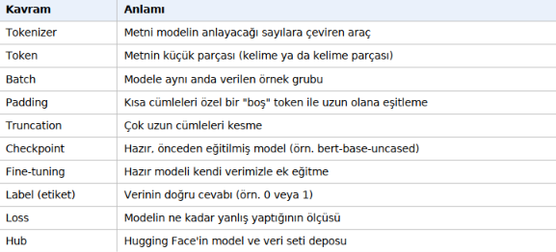
3.2
Veri İşleme: Hugging Face ile BERT ve MRPC
Örneği

Slide 5

Bölümün Amacı
Önceki bölümde modeli sadece 2 cümleyle eğitmiştik. Bu iyi sonuç vermez. Bu bölümde
gerçek bir veri seti hazırlamayı öğreniyoruz.

Slide 6

MRPC Veri Seti
• MRPC = Microsoft Research Paraphrase Corpus
• 5.801 cümle çifti içerir.
• Etiket: İki cümle aynı anlama geliyor mu? (paraphrase)
• GLUE benchmark'ının 10 görevinden biridir. GLUE, modelleri 10 farklı metin sınıflandırma
görevinde ölçen akademik bir test setidir.
• Küçük olduğu için denemeye uygundur.

Slide 7

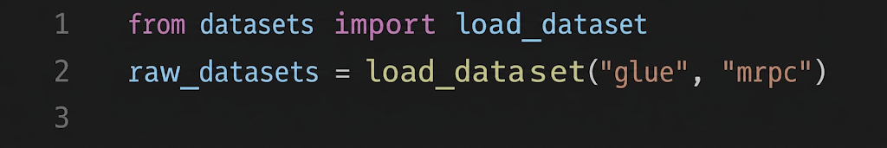
Veri Setini Hub'dan Yükleme
Sonuç bir DatasetDict'tir (3 bölümlü sözlük):
Bölüm | Satır | Ne için?
train | 3.668 | Eğitim
validation | 408 | Eğitim sırasında kontrol
test | 1.725 | Son değerlendirme
"glue" = veri seti ailesi, "mrpc" = GLUE içindeki görev.

Slide 8

Sütunlar: sentence1, sentence2, label, idx
Veri ~/.cache/huggingface/datasets klasörüne indirilir (HF_HOME ile değiştirilebilir)
Etiketler: Zaten sayı olduğu için ek işlem gerekmez.
• 0 = not_equivalent (aynı anlamda değil)
• 1 = equivalent (aynı anlamda)

Slide 9

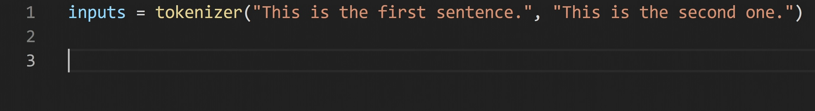
Ön İşleme (Preprocessing)
Neden gerekli? Model metni değil sayıları anlar. Bu yüzden tokenizer kullanılır.
BERT'in beklediği biçim:
[CLS] cümle1 [SEP] cümle2 [SEP]
• [CLS] = başlangıç işareti
• [SEP] = cümleleri ayıran işaret
Sorun: İki cümleyi ayrı ayrı tokenize edersek model bunları çift olarak anlayamaz. Çift olarak verilmelidir:
token_type_ids neden var?
BERT ön eğitimde Next Sentence Prediction görevini öğrenmiştir: "İkinci cümle, birincinin
devamı mı?" Bu yüzden hangi cümlenin hangisi olduğunu bilmesi gerekir.
Çıktı üç anahtar içerir:
Anahtar | Görevi
input_ids | Her token'ın sayısal karşılığı
attention_mask | 1 = gerçek token, 0 = padding (yok say)
token_type_ids | Token hangi cümleye ait? (0 = 1. cümle, 1 = 2. cümle)

Slide 10

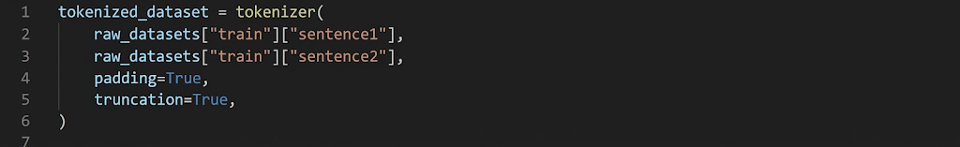
Tüm Veri Setini İşleme
Yöntem 1 (önerilmez): Tokenizer'a tüm veriyi birden vermek.
Dezavantajları:
• Sonuç düz bir sözlüktür, veri seti yapısı kaybolur.
• Tüm veriyi RAM'e yükler, büyük veride sorun çıkar

Slide 11

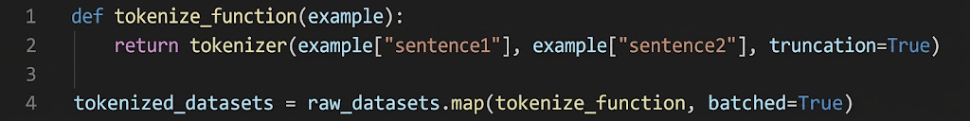
Yöntem 2 (önerilen): Dataset.map()
• map() fonksiyonu her elemana verdiğimiz fonksiyonu uygular.
• Veri diskte (Apache Arrow formatında) kalır, RAM şişmez.
• batched=True → Örnekler toplu işlenir, çok daha hızlıdır (arkadaki Rust tabanlı tokenizer
çok veriyle hızlı çalışır).
• Sonuçta veri setine yeni sütunlar eklenir: input_ids, attention_mask, token_type_ids.
• Padding burada bilinçli olarak yapılmadı (aşağıda açıklanıyor).
• İsteğe bağlı: num_proc ile çoklu işlemci kullanılabilir (hızlı tokenizer'da gerek yok).

Slide 12


Dinamik Padding
Problem: Cümleler farklı uzunlukta, ama bir batch içindeki örnekler aynı uzunlukta olmalı.
Not: TPU kullanılıyorsa sorun çıkabilir, çünkü TPU sabit boyut tercih eder.
Yöntem | Açıklama
Sabit padding | Tüm veriyi en uzun örneğe göre doldur → çok boş token, yavaş
Dinamik padding ✔ | Her batch'i sadece kendi içindeki en uzun örneğe göre doldur → hızlı
Collate function: Örnekleri bir araya getirip batch
Hugging Face bunun için hazır bir araç sunar:
Tokenizer'ı alır; hangi padding token'ını kullanacağını ve padding'in sağa mı sola mı yapılacağını bilir.

Slide 13

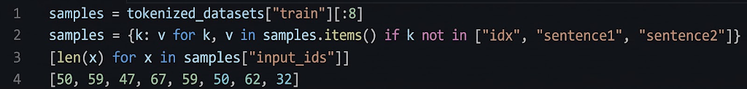
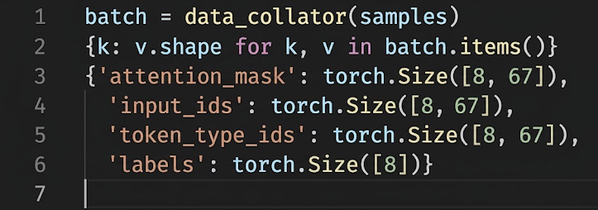
Deneme:
• İlk 8 örneğin uzunlukları 32 ile 67 arasında değişiyor.
• idx, sentence1, sentence2 sütunları silindi, çünkü içlerinde metin var ve metinden tensör
(sayı matrisi) oluşturulamaz.
• Hepsi batch içindeki en uzun örneğe göre 67'ye doldu.
• [8, 67] = 8 örnek × 67 token.
• label sütunu otomatik olarak labels adını aldı (modelin beklediği isim).
Artık ham metinden modelin işleyebileceği batch'lere ulaştık, fine-tuning'e hazırız.

Slide 14

3.3 Trainer API ile model eğitimi
Adım 1: TrainingArguments (Eğitim Argümanları)
Adım 2: Modeli tanımlama
Trainer, hazır bir modeli kendi verimizle eğitmemizi (fine-tuning
yapmamızı) kolaylaştıran hazır bir sınıftır.
Bu adımda, cümle çiftlerini iki gruptan birine (aynı anlamda / farklı anlamda) ayıracak BERT modelini yüklüyoruz.
TrainingArguments, eğitimin tüm ayarlarını tek yerde toplayan sınıftır.
Zorunlu olan tek şey eğitilen modelin kaydedileceği klasörün adıdır; diğer
ayarlar için varsayılan değerler yeterlidir.

Slide 15


Adım 3: Trainer'ı tanımlama
Adım 4: Eğitimi başlatma
Hazırladığımız model, ayarlar ve veri setlerini Trainer'a veririz.
Böylece Trainer, hangi verilerle eğitim yapacağını ve hangi verilerle modelin başarısını kontrol edeceğini bilir.
train() komutu eğitimi başlatır, ancak ekranda yalnızca loss değerini
gösterir. Modelin gerçekten ne kadar başarılı olduğunu görmek için bir
evaluation ayarı ve bir metrik fonksiyonu eklememiz gerekir.

Slide 16

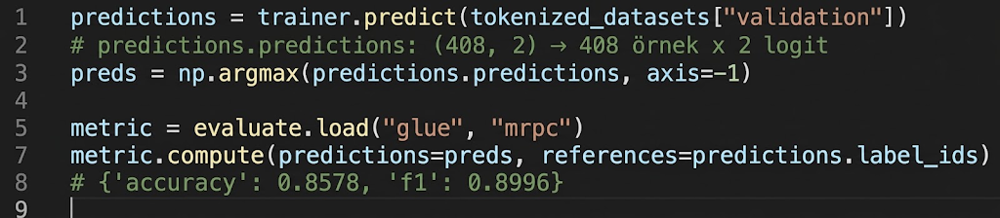
Evaluation (Değerlendirme)
predict() komutu, validation set için modelin tahminlerini üretir. Her
örnekte en yüksek skora sahip etiket modelin tahmini olur; bu tahminleri
gerçek etiketlerle karşılaştırarak accuracy ve F1 değerlerini hesaplarız.
Modelimiz validation set'te %85,78 accuracy ve 89,97 F1 değerine
ulaştı;

Slide 17

Compute_metrics ile Otomatik Evaluation (Değerlendirme)
Advanced Features (İleri düzey özellikler)
Trainer, eğitimi daha hızlı ve verimli hâle getiren bazı ek özelliklere de sahiptir. Örneğin mixed precision bellek kullanımını azaltabilir, gradient accumulation ise GPU belleği sınırlı olduğunda daha büyük batch'lerle eğitim yapmaya yardımcı olabilir.
Bu hesaplamaları bir fonksiyonun içine koyup Trainer'a verirsek, model
her epoch sonunda kendiliğinden değerlendirilir ve sonuçlar ekrana
yazılır

Slide 18

3.4
Tam eğitim döngüsü
Eğitime hazırlık
Bu bölümde aynı eğitimi Trainer kullanmadan, PyTorch ile kendi training
loop'umuzu yazarak yapıyoruz. Bu yöntem, eğitimin her adımını kendimiz
kontrol etmek istediğimizde işe yarar.
Trainer'ın bizim yerimize yaptığı üç işi şimdi elle yapmamız gerekir:
modelin kullanmadığı sütunları silmek, label sütununun adını labels
yapmak ve veriyi PyTorch tensörlerine çevirmek

Slide 19

DataLoader
Model, optimizer ve scheduler
DataLoader, eğitim verilerini küçük gruplar hâlinde modele aktaran bir araçtır. Verileri bu şekilde işlemek, özellikle büyük veri setlerinde eğitim sürecini daha düzenli hâle getirir
Bu aşamada modelin ağırlıklarını güncelleyecek optimizer ve öğrenme hızını ayarlayacak scheduler kullanıyoruz. Örneğin AdamW, modelin hatasını azaltmaya yönelik ağırlık güncellemelerini yaparken scheduler öğrenme hızının eğitim boyunca nasıl değişeceğini belirler.

Slide 20

GPU kullanımı
Training Loop (Eğitim döngüsü)
GPU varsa modeli ve verileri GPU'ya taşırız, çünkü CPU'da eğitim birkaç
dakika yerine saatler sürebilir.
Training loop'ta her batch için sırasıyla hatayı hesaplar, hatayı geriye
doğru yayar, modeli günceller, learning rate'i ayarlar ve gradient'leri
sıfırlarız.

Slide 21

Evaluation Loop (Değerlendirme döngüsü)
Accelerate ile hızlandırma
Accelerate, eğitim kodunu birden fazla GPU veya TPU üzerinde çalıştırmayı kolaylaştıran bir kütüphanedir. Böylece özellikle büyük modellerde eğitim işlemlerini farklı cihazlara dağıtarak daha verimli çalışabiliriz.
Değerlendirme döngüsünde modelin yeni tahminler üretmesini sağlıyor ve sonuçları gerçek etiketlerle karşılaştırıyoruz. Bu aşamada accuracy ve F1 gibi metriklerle modelin başarısını ölçüyoruz; modelin ağırlıklarını güncellemiyoruz.

Slide 22

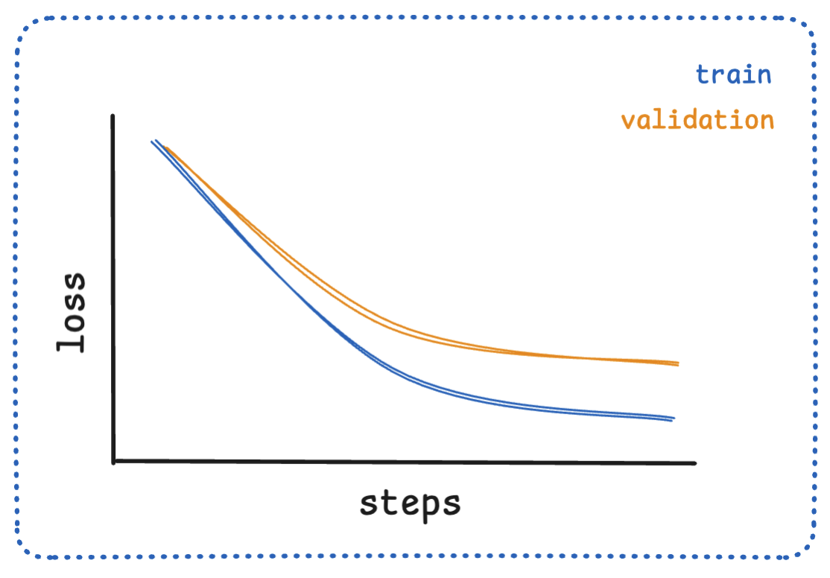
3.5
Öğrenme Eğrilerini Anlama
Learning curve'ler, modelin eğitim boyunca nasıl geliştiğini gösteren
grafiklerdir. Bu grafiklere bakarak eğitimdeki sorunları, performans
düşmeden önce fark edebiliriz.
Loss (Kayıp) eğrileri
Başarılı bir eğitimde loss önce yüksek başlar, eğitim ilerledikçe düşer ve
sonunda düşük bir değerde sabitlenir; buna convergence denir.

Slide 23

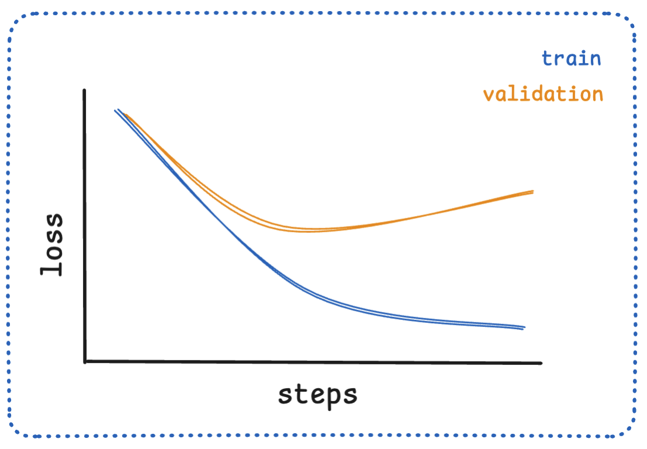
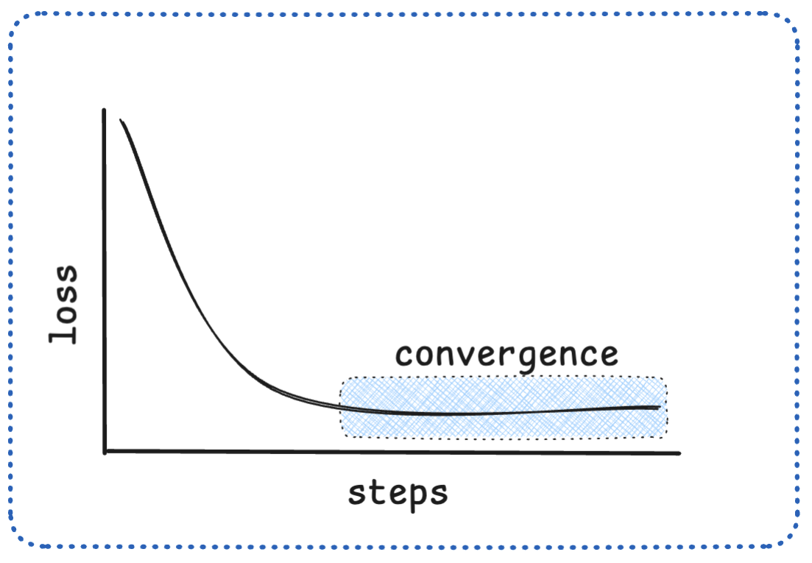
Accuracy (Doğruluk) eğrileri
Convergence (Yakınsama)
Accuracy genellikle zamanla artar, ancak düzgün bir çizgi değil basamaklar halinde yükselir; çünkü accuracy ancak tahmin doğru etikete geçtiğinde değişir.
Loss ve accuracy eğrileri düzleştiğinde model verideki örüntüleri öğrenmiş
demektir ve yeni verilerde kullanılabilir. Hedefimiz, modeli her eğittiğimizde kararlı bir sonuca ulaşmaktır.

Slide 24

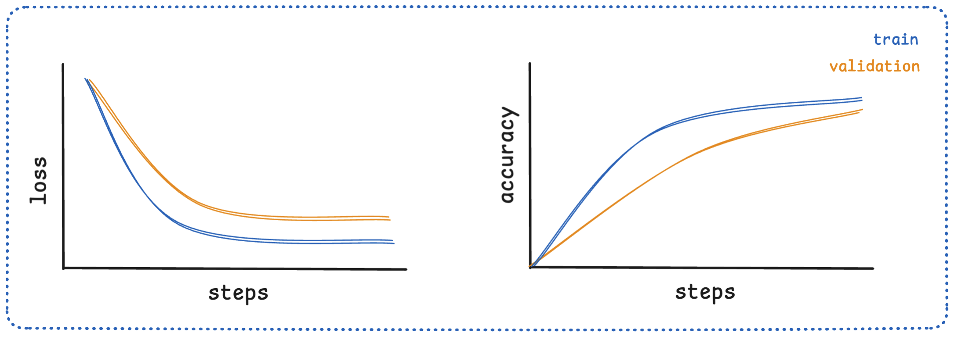
Healthy Learning Curves (Sağlıklı öğrenme eğrileri)
Sağlıklı bir eğitimde loss düzgün biçimde azalır, training ve validation sonuçları birbirine yakın kalır ve eğriler sonunda düzleşir.

Slide 25

Overfitting (Ezberleme)
Overfitting'de model eğitim verisini ezberler; bu yüzden eğitim verisinde
çok başarılı, daha önce görmediği verilerde ise başarısız olur.
Belirti: Training loss'u düşmeye devam ederken validation loss'u
artar.
Çözüm: Eğitimi erken durdurmak (early stopping), regularization
eklemek, daha çeşitli veri kullanmak veya daha küçük bir model
seçmek.

Slide 26

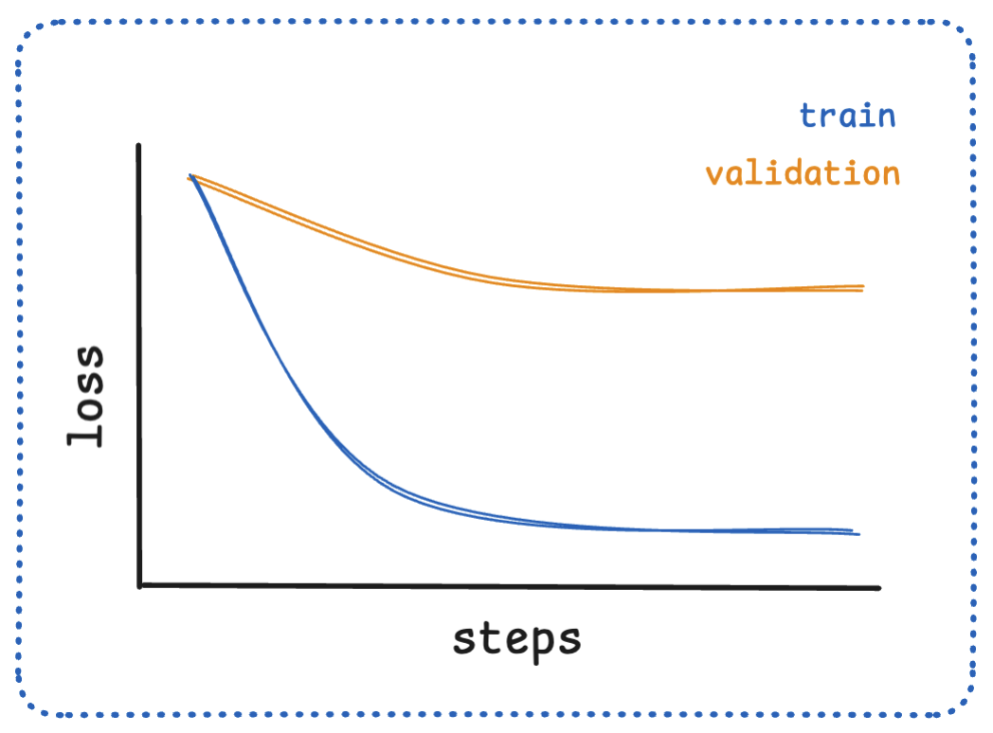
Underfitting (Yetersiz öğrenme)
Modelin veriyi anlayamayacak kadar basit kalması veya eğitimin yetersiz tamamlanması nedeniyle karmaşık kalıpları ve örüntüleri öğrenememesi durumudur.
Belirti: Eğitim ve doğrulama kayıplarının her ikisi de yüksek kalır.
Çözüm: Daha büyük bir model kullanmak, daha uzun eğitmek,
learning rate'i değiştirmek ve veri kalitesini kontrol etmek.

Slide 27

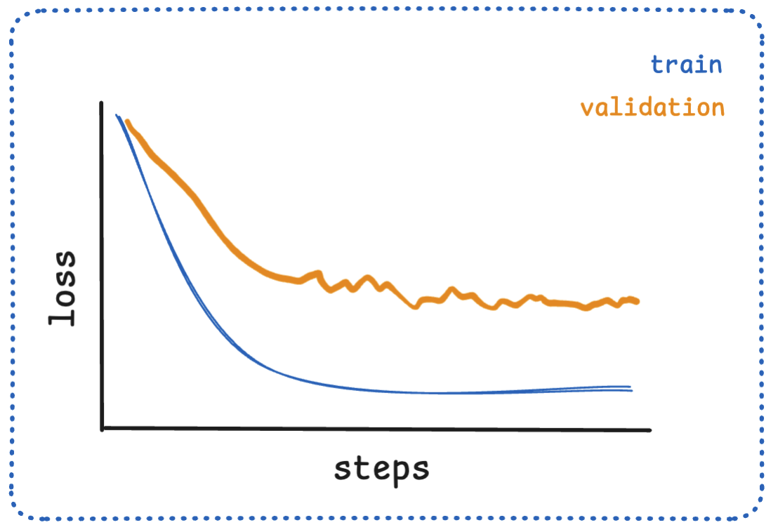
Erratic Curves (Dengesiz eğriler)
Dengesiz eğrilerde loss veya accuracy sürekli inip çıkar; bu, modelin düzgün öğrenemediğini gösterir.
Belirti: Eğriler net bir yön olmadan sürekli dalgalanır.
Çözüm: Learning rate'i düşürmek, batch size'ı artırmak ve gradient clipping kullanmak.

Slide 28

3.6
Bölüm özeti
Kazanılan Temel Beceriler
Veri Yönetimi: Hugging Face Hub veri setleri ve verimli ön işleme teknikleri
Dinamik Ön İşleme: Dinamik padding ve Data Collator kullanımı
Model Eğitimi: High-level Trainer API ve PyTorch ile özel (custom) eğitim döngüleri
Çoklu Donanım Desteği: Accelerate ile çoklu GPU/TPU uyumluluğu
Performans Optimizasyonu: Karma hassasiyet (Mixed Precision) ve Gradient Accumulation
Başarı için ipuçları
Trainer API ile Başlayın: Özel döngülere geçmeden önce güçlü bir baseline oluşturun.
Doğru Modeli Seçin: Hub üzerindeki görevinize en yakın hazır modelleri değerlendirin.
Süreci İzleyin: Uygun metriklerle takibi yapın, checkpoint kaydetmeyi unutmayın.
Toplulukla Paylaşın: Modellerinizi ve verilerinizi açarak geri bildirim alın.

Slide 29

DİNLEDİĞİNİZ İÇİN TEŞEKKÜRLER

